Slide 1


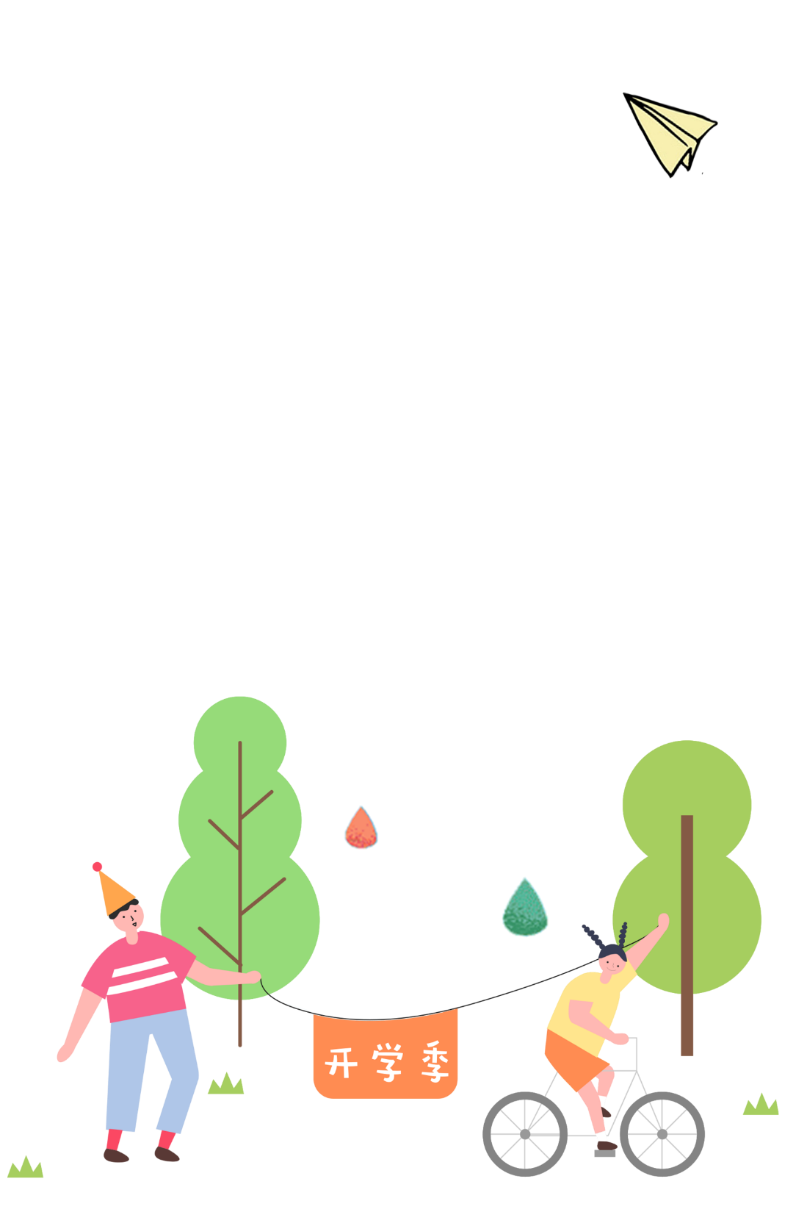



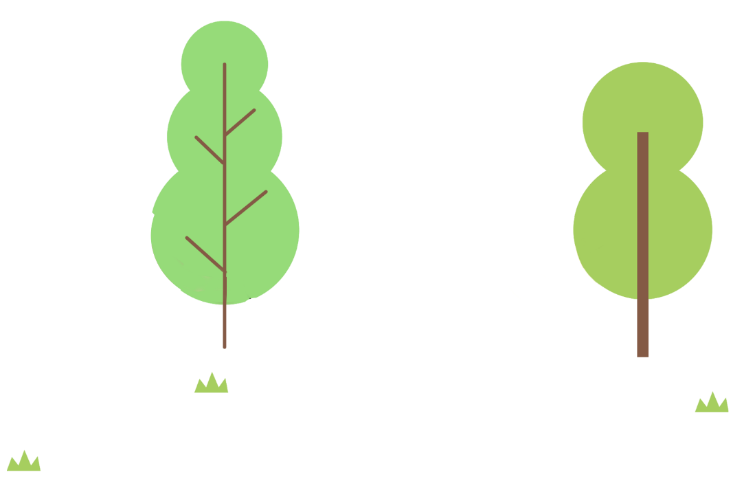
TIẾNG VIỆT
( Tiết 6)

Slide 2




1. Đọc đúng các từ, câu, đọc to rõ ràng bài thơ Gió và trả lời được câu hỏi.
2. Đọc hiểu bài: Chú sẻ và bông hoa bằng lăng

Slide 3



Slide 4



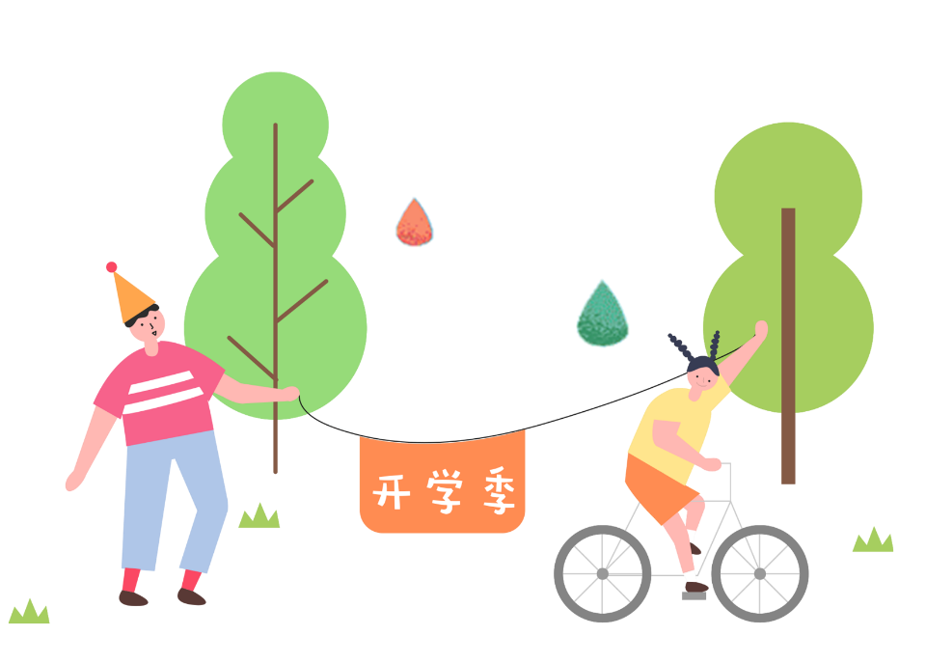

01

Slide 5
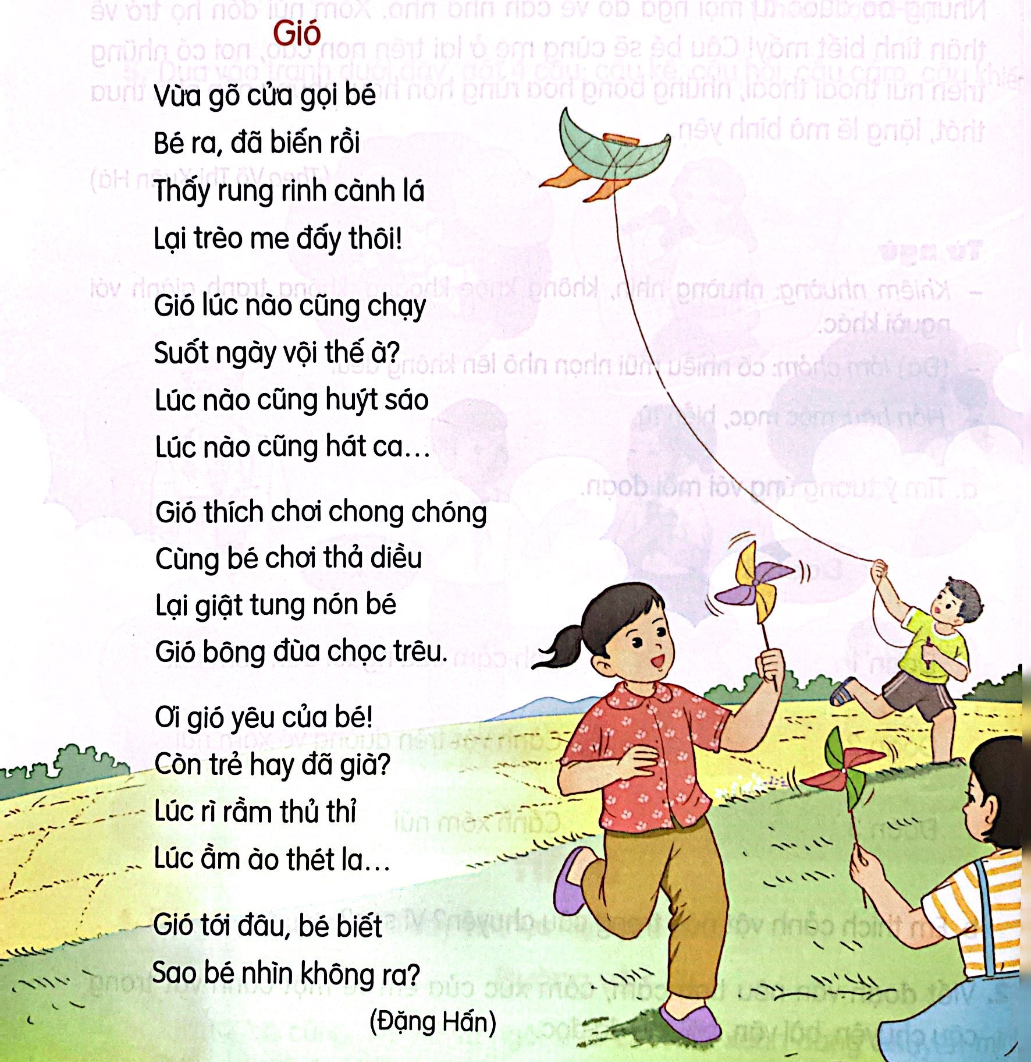
1. Đọc thành tiếng và trả lời câu hỏi
a. Nhờ đâu bé nhận ra gió?
Bé nhận ra gió nhờ các âm thanh (tiếng huýt sáo, tiếng hát ca, rì rầm thủ thỉ, ào ào thét la),
Nhờ các hoạt động (gió gõ cửa, trèo me làm rung rinh cành lá, giật tung nón bé, chơi chong chóng, chơi thả diều.
b. Gió trong bài thơ có gì đáng yêu?
Gió trong bài thơ rất đáng yêu, tinh nghịch ( giật tung nón bé), vui vẻ ( lúc nào cũng huýt sáo, lúc nào cũng hát ca).

Slide 6

02

Slide 7
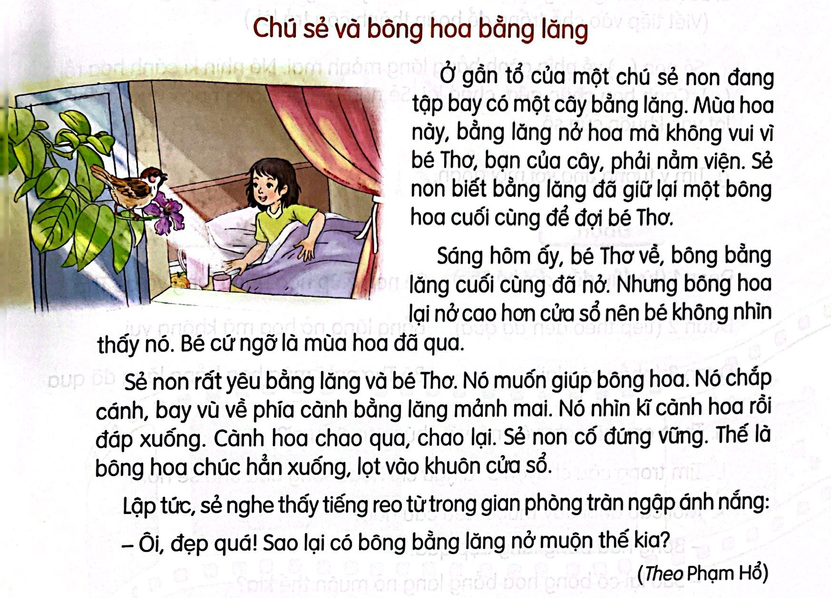

Slide 8
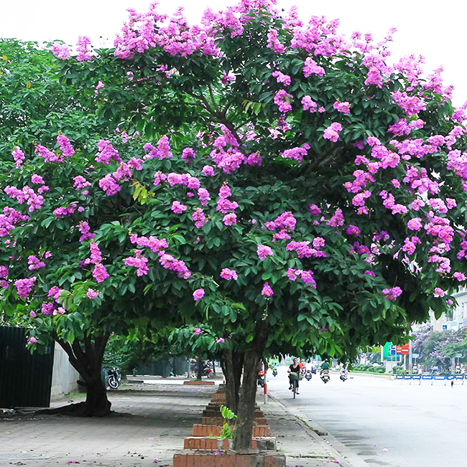
Bằng lăng: cây thân gỗ, hoa màu tím hồng.

Slide 9
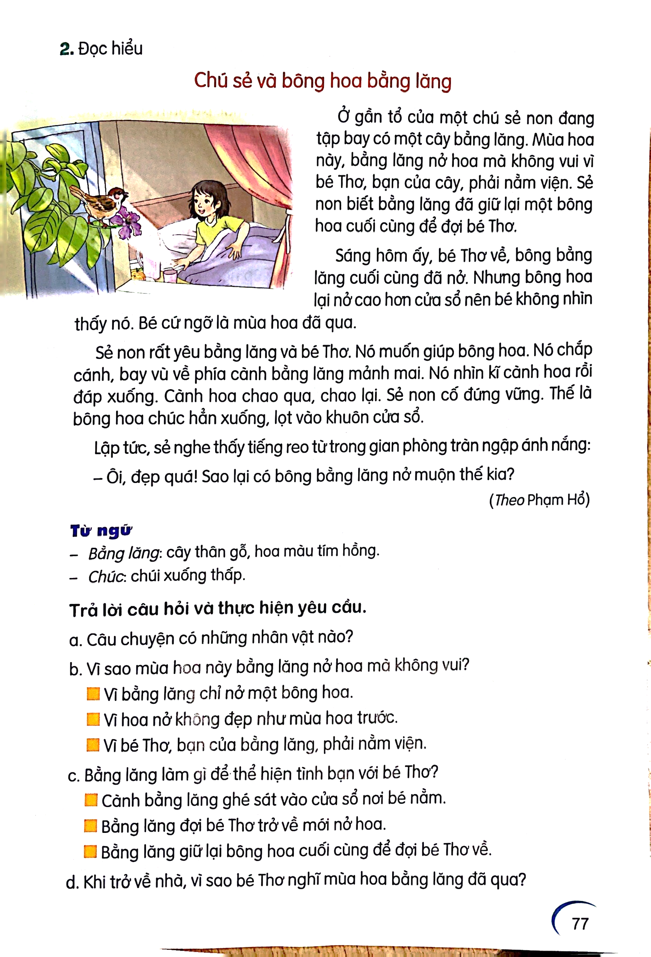
chúc: chúi xuống thấp

Slide 11
a. Câu chuyện có những nhân vật nào?
Hoa bằng lăng, bé Thơ và sẻ non

Slide 12
b. Vì sao mùa hoa này bằng lăng nở hoa mà không vui ?
Vì bằng lăng chỉ nở một bông hoa.
Vì hoa nở không đẹp như mùa hoa trước.
Vì bé Thơ, bạn của bằng lăng, phải nằm viện.
x

Slide 13
c. Bằng lăng làm gì để thể hiện tình bạn với bé Thơ ?
Cành bằng lăng ghé sát vào cửa sổ nơi bé nằm.
Bằng lăng đợi bé Thơ trở về mới nở hoa.
Bằng lăng giữ lại bông hoa cuối cùng để đợi bé Thơ về.
x

Slide 14
d. Khi trở về nhà, vì sao bé Thơ nghĩ mùa hoa bằng lăng đã qua?
Vì bông hoa bằng lăng nở cao hơn cửa sổ, bé không nhìn thấy nó.

Slide 15
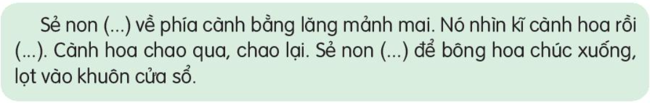
e. Sẻ non làm gì để giúp bé Thơ nhìn thấy bông hoa bằng lăng nở muộn? (Viết tiếp vào chỗ trống để hoàn thành câu trả lời.)
Sẻ non bay về phía cành bằng lăng mảnh mai. Nó nhìn kĩ cành hoa rồi đáp xuống. Cành hoa chao qua, chao lại. Sẻ non cố đứng vững để bông hoa chúc xuống, lọt vào khuôn cửa sổ.

Slide 16
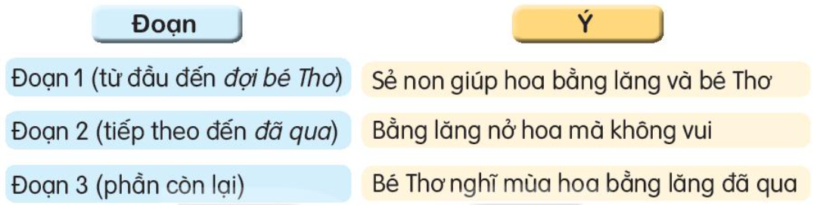
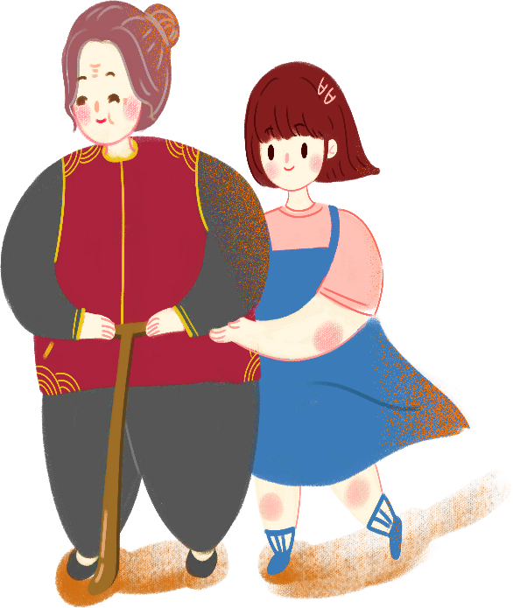
g. Tìm ý tương ứng với mỗi đoạn

Slide 17
h. Theo em, câu chuyện nói với chúng ta điều gì?
Sự yêu thương, gắn bó với nhau trong tình bạn.

Slide 18
i. Tìm trong câu chuyện 3 từ ngữ chỉ hoạt động của chú sẻ non.
Chắp cánh, bay, nhìn.

Slide 19
k. Mỗi câu đã cho thuộc kiểu câu nào ?
Bông hoa bằng lăng đẹp quá !
Câu cảm
Sao lại có bông hoa bằng lăng nở muộn thế kia ?
Câu hỏi
Sẻ non rất yêu bằng lăng và bé Thơ
Câu kể
Sẻ nom hãy giúp bé Thơ nhìn thấy bằng lăng nở hoa đi !
Câu khiến

Slide 20
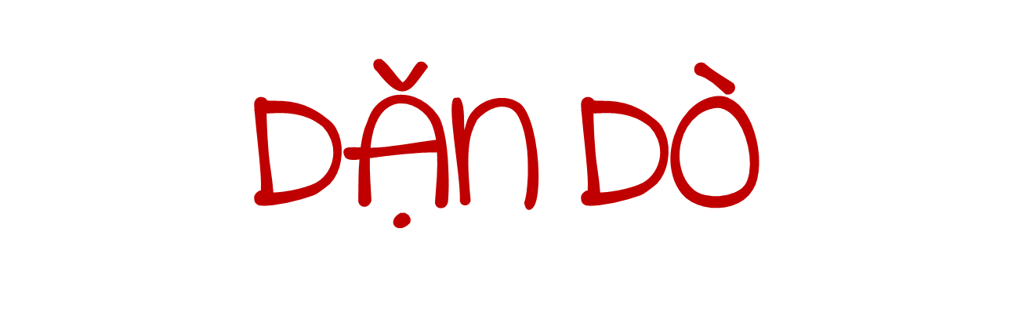
Về nhà đọc lại bài và trả lời câu hỏi.
Xem trước bài mới

Slide 21


